Slide 1


3er Foro Internacional de Protección de Datos y Acceso a la Información
Perspectivas y desafíos en materia de protección de datos personales en el marco internacional
Miguel Recio
5 de Julio de 2018
©Miguel Recio, 2018. All rights reserved.

Slide 2
Percepción ciudadana sobre la normatividad en México
Fuente: Encuesta Nacional de Percepción Ciudadana (Estudio de opinión cuantitativo cara a cara en vivienda, Reporte de resultados, INAI, Noviembre 2017. Consultada en http://inicio.inai.org.mx/Estudios/inai_parametro_final.pdf
©Miguel Recio, 2018
3er Foro Internacional de Protección de Datos y Acceso a la Información
1

Slide 3

Tendencia a nivel global
Entre 1973 y 2016 (43 años), 120 países alrededor del mundo han adoptado leyes sobre protección de datos personales o privacidad.
El número de leyes en la materia desde 2010 ha aumentado exponencialmente.
Consultado en: Greenleaf, Graham, Countries with Data Privacy Laws – By Year 1973-2016 (Tables) (April 2, 2017). (2017) 146 Privacy Laws & Business International Report, 18. Available at SSRN: https://ssrn.com/abstract=2996139
©Miguel Recio, 2018
3er Foro Internacional de Protección de Datos y Acceso a la Información
2

Slide 4
¿A quién (no) le preocupa la protección de datos?
©Miguel Recio, 2018
3er Foro Internacional de Protección de Datos y Acceso a la Información
3

Slide 5
¿Sabemos qué derechos tenemos?
©Miguel Recio, 2018
3er Foro Internacional de Protección de Datos y Acceso a la Información
4

Slide 6
Una convergencia necesaria
“Si bien existen diferencias entre los distintos países en cuanto al planteamiento adoptado y al nivel de desarrollo legislativo, se observan indicios de convergencia al alza hacia importantes principios de protección de datos, sobre todo en determinadas regiones del mundo” (Comunicación sobre el intercambio y protección de datos personales en un mundo gobalizado, COM(2017) 7 final)
UNCTAD: Data protection regulations and international data flows: Implications for trade and development (Normativa de protección de datos y flujos internacionales de datos: implicaciones para el comercio y el desarrollo), 2016: http://unctad.org/en/PublicationsLibrary/dtlstict2016d1_en.pdf
©Miguel Recio, 2018
3er Foro Internacional de Protección de Datos y Acceso a la Información
5

Slide 7
Necesidad de garantías adecuadas
Fuente: https://cidecyd.files.wordpress.com/2014/09/white-paper-lineamientos-proteccion-datos-computo-nube-mx-18-sept-14-def.pdf
©Miguel Recio, 2018
3er Foro Internacional de Protección de Datos y Acceso a la Información
6

Slide 8
México y el Convenio 108 actualizado
Fuente: http://inicio.inai.org.mx/Comunicados/Comunicado%20INAI-194-18.pdf
Fuente: https://rm.coe.int/modernised-conv-overview-of-the-novelties/16808accf8
©Miguel Recio, 2018
3er Foro Internacional de Protección de Datos y Acceso a la Información
7

Slide 9
Nivel adecuado en protección de datos
¿Qué es el nivel adecuado?
• No está definido en la normativa sobre protección de datos de la UE.
• En el caso de la UE, no es un nivel idéntico al que se garantiza en su ordenamiento jurídico.
• Nivel equivalente o similar.
¿Qué implica dicho nivel?
• El nivel de protección adecuado “exige que ese tercer país garantice efectivamente, por su legislación interna o sus compromisos internacionales, un nivel de protección de las libertades y derechos fundamentales sustancialmente equivalente al garantizado en la Unión por la Directiva 95/46, entendida a la luz de la Carta” (aptdo. 73)
Referencia TJUE: Sentencia del Tribunal de Justicia (Gran Sala) de 6 de octubre de 2015, asunto C-362/2015, caso Schrems. Consultada en http://curia.europa.eu/juris/document/document.jsf?text=&docid=169195&pageIndex=0&doclang=ES&mode=lst&dir=&occ=first&part=1&cid=100838
©Miguel Recio, 2018
3er Foro Internacional de Protección de Datos y Acceso a la Información
8

Slide 10
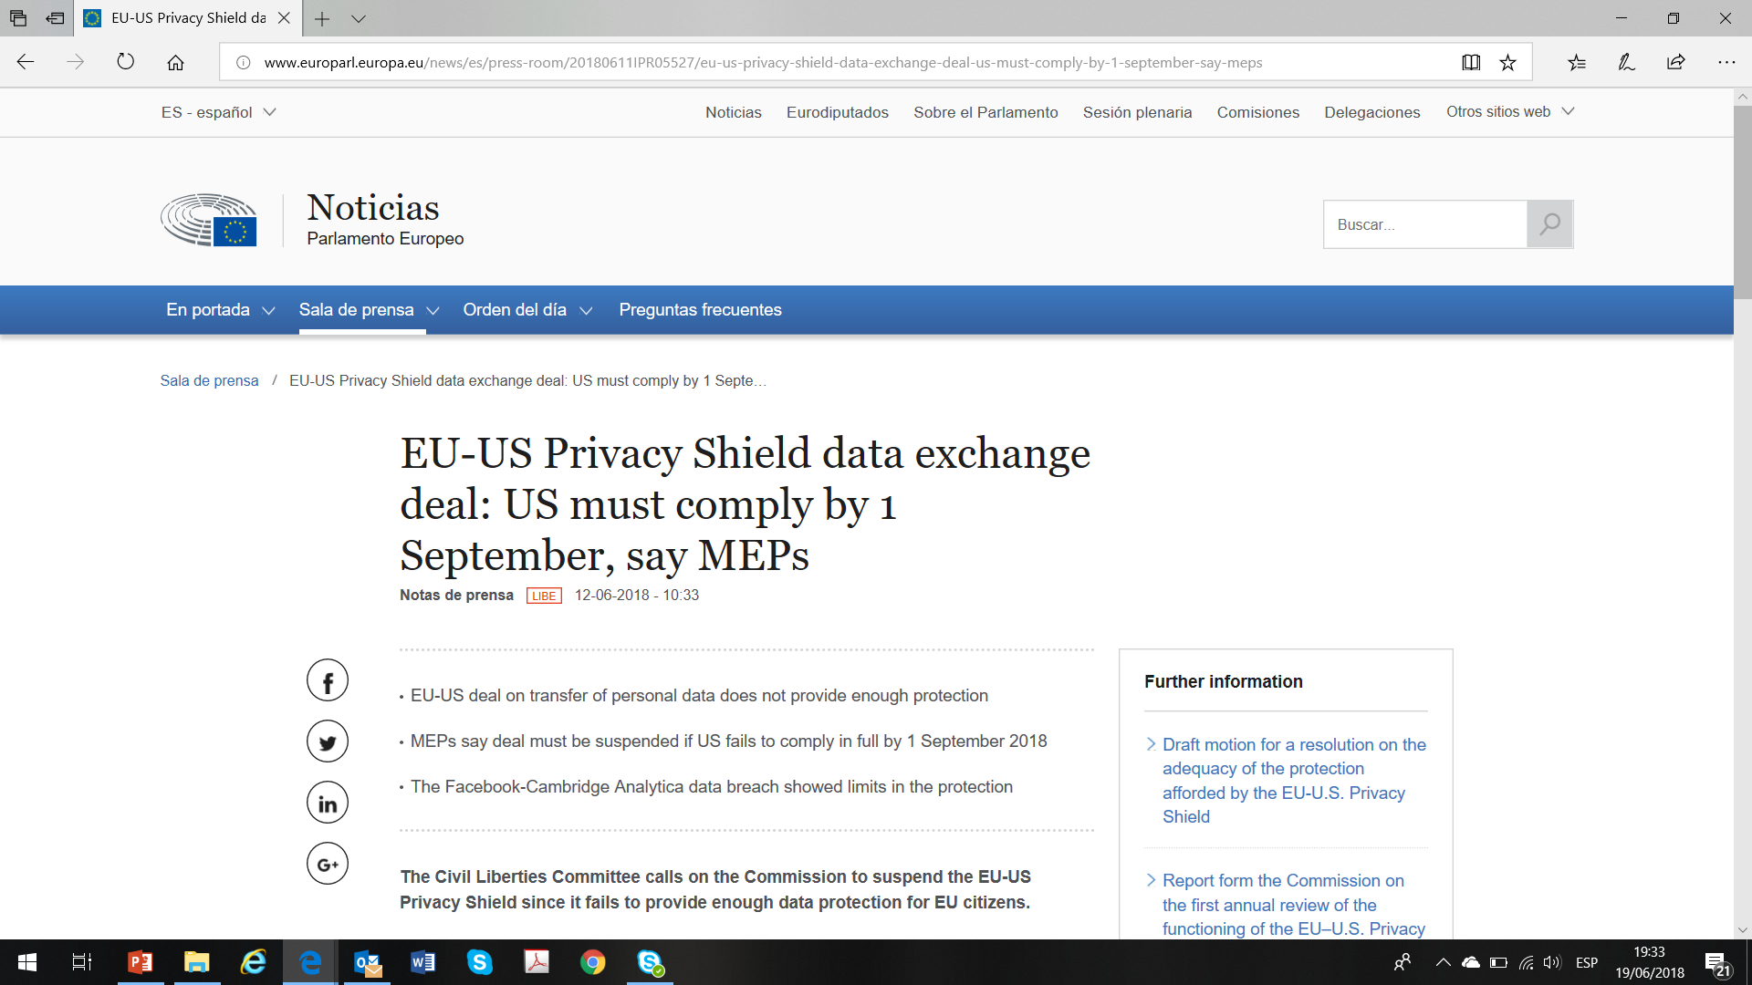
La delicada situación del Escudo de Privacidad
©Miguel Recio, 2018
3er Foro Internacional de Protección de Datos y Acceso a la Información
9

Slide 11
Considerar las interrelaciones con otras áreas del Derecho
Fuente: EDPS, Preliminary Opinion on Privacy and competitiveness in the age of big data, 2014: https://edps.europa.eu/sites/edp/files/publication/14-03-26_competitition_law_big_data_en.pdf
©Miguel Recio, 2018
3er Foro Internacional de Protección de Datos y Acceso a la Información
10

Slide 12

Algunos retos relevantes
El usuario no es experto en Derecho, tecnología, modelos de negocio, etc.
Evitar los requisitos de localización de datos que no están justificados (“nacionalismo de datos”).
Foro de conveniencia (“forum shopping”) y criterios para determinar el lugar de establecimiento.
Incumplimientos de normas de protección de datos o brechas de seguridad con efectos transfronterizos ya que afectan simultáneamente a usuarios en varios países alrededor del mundo.
Sanciones efectivas, proporcionadas y disuasorias.
©Miguel Recio, 2018
3er Foro Internacional de Protección de Datos y Acceso a la Información
11

Slide 13

Y desafíos que persisten o nuevos
Vigilancia masiva.
Control del comportamiento de la persona.
Cibercrimen.
Obsolescencia y vacíos en la normatividad.
©Miguel Recio, 2018
3er Foro Internacional de Protección de Datos y Acceso a la Información
12

Slide 14

¿Somos conscientes de cómo actuamos?
Titular de derechos humanos
Producto (valor económico de los datos personales)
©Miguel Recio, 2018
3er Foro Internacional de Protección de Datos y Acceso a la Información
13

Slide 15
Conclusión
Reto
Reforzar la cooperación entre autoridades de protección de datos, diálogo y asistencia mutua
Garantizar una protección efectiva a la persona física
Necesidad de un marco regulador adecuado
Tendencia
©Miguel Recio, 2018
3er Foro Internacional de Protección de Datos y Acceso a la Información
14

Slide 16
¡Muchas gracias por su atención!
Miguel Recio
www.miguelrecio.com
miguelrecio@miguelrecio.com

